Slide 1
區塊鏈 ─智能合約實作
白文宗
2022/10/15

Slide 2
Outline
區塊鏈 (Blockchain)
比特幣 (BitCoin)
以太坊 (Ethereum)
智能合約 (Smart Contract)
solidity語言
Remix 編寫智能合約
部署智能合約
MetaMask錢包
DApp(去中心化應用程式
Truffle開發智能合約

Slide 3
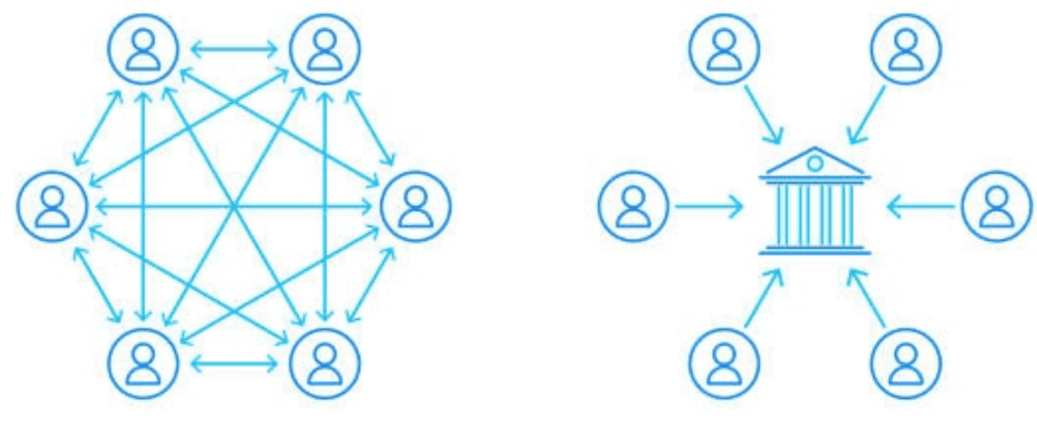
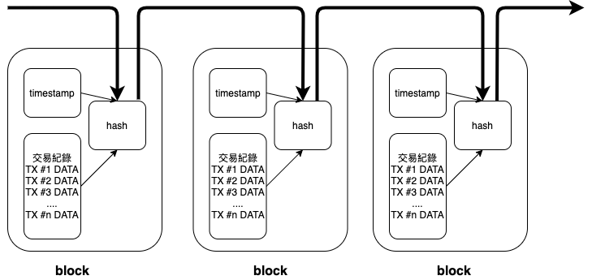
區塊鏈 (Blockchain)
區塊鏈是建立在網路上的資料儲存系統，使用密碼學確保資料安全，結合點對點（peer-to-peer, P2P）網路關係，不需依賴單一中心化機構就能夠運作的分散式系統
特點：
去中心化：不需要第三方機構（中心化機構）就能完成交易
共享帳本：由所有參與成員（區塊鏈的運算節點）來共同維護帳本
資料加密：使用密碼學的加密技術防止資料被竄改
安全隱私：每一筆記錄都由成員確認，交易紀錄難以竄改

Slide 4
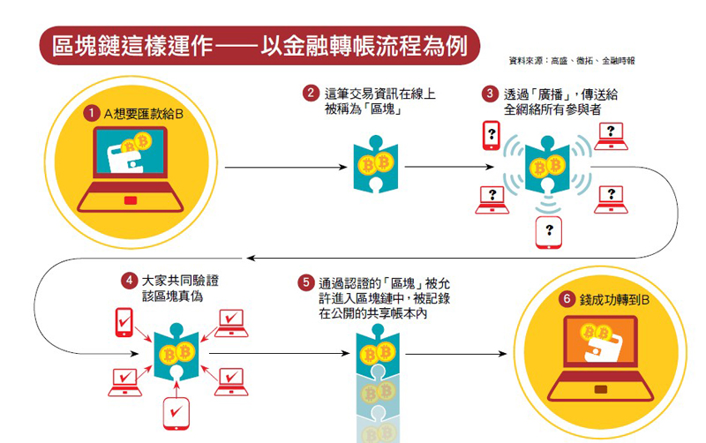
區塊鏈運作流程
圖片來源

Slide 5
比特幣 (BitCoin, BTC)
2008 年化名中本聰 (Satoshi Nakamoto ) 在《比特幣：一種對等式的電子現金系統》（Bitcoin: A Peer-to-Peer Electronic Cash System）提出的一種數位加密貨幣
運用區塊鏈技術，應用在電子貨幣的支付上
特點：
創建去中心化的貨幣發行機制
發行數量由程式決定，無法隨意修改
交易帳本完全公開、不可篡改
使用密碼學理論保證貨幣防偽造、防雙花
數位簽章機制保證交易完整可信、不可抵賴和撤銷

Slide 6
以太坊 (Ethereum)
使用區塊鏈技術實作的智能合約運行平台
乙太坊vs.比特幣：乙太坊支持智能合約
提供以太坊虛擬機（Ethereum Virtual Machine, EVM），將智能合約程式碼編譯成位元組碼 (bytecode)，部署及執行智能合約

Slide 7
智能合約 (Smart Contract)
智能合約：部署在區塊鏈上的應用程式
以太坊虛擬機 (EVM)：將智能合約程式碼編譯成位元組碼 (byecode)
Solidity語言：最常用的開發智能合約語言
部署及執行智能合約需支付加密貨幣 (Ether，以太幣)
Gas：部署或呼叫智能合約的交易手續費
手續費= Gas Price x Gas Limit
1 Gwei = 10^9 Wei
1 Ether = 10^18 Wei = 10^9 Gwei

Slide 8
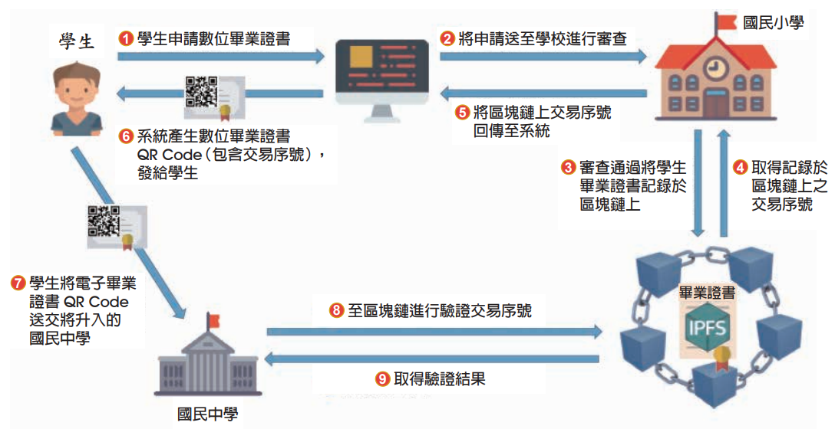
智能合約應用─數位畢業證書
資料來源：https://www.taichung.gov.tw/8868/8872/1024778/post
其它應用：學籍、各項成績、學習歷程、臺北e酷幣、校園食材登錄

Slide 9
Remix
Ethereum官方提供的IDE (Integrated Development Environment，整合式開發環境)
Remix網址： https://remix.ethereum.org
範例：
pragma solidity ^0.8.7; //或pragma solidity >=0.4.22 <0.9.0
contract HelloWorld {
string message = "Hello World";
function setMessage(string memory _message) public
message = _message;
}
function getMessage() public view returns (string memory)
return message;
}
}

Slide 10
solidity語法(1)
合約結構
pragma solidity ^0.8.7; 或 pragma solidity >=0.4.22 <0.9.0 //編譯合約的版本
contract Example {
string name; // 狀態變數
constructor(string _name) public { //建構子
name = _name;
}
function set(uint x) public { //函式
name = x;
}
function get() public view returns (uint) { //函式
return name;
}
}

Slide 11
solidity語法(2)
Solidity 型別
布林 (Boolean)：bool valid = true;
整數 (Integer)：int8 amount = 100; // -127 ~ 127
uint (無符號整數型別)：uint8 amount = 100; // 0 ~ 255 (2^8-1)
字串 (String)：string nickName = "apple";
地址 (Address)：address addr = 0xa77451687Ee77cB3DFf16A24446C54DB76C80222;
陣列 (Arrays)：int[5] myArray;
結構 (Struct)：
struct Person {
string name;
int height;
}
Mapping 映射
mapping(address => uint) balances;
balances[msg.sender] = amount;

Slide 12
solidity語法(3)
函式可見性 (Function visibility)
private私有的：只有在同一個contract內才能引用，繼承的也無法使用。
internal內部的：同一個contract內可以使用，繼承也可以使用。
external外部的：同一個contract內都不可使用，繼承的也不行，只能由第三方的contract才能調用。
public公開的：開放的，上面的都可以調用
函式修飾符
view：可讀取合約中的狀態變數，但不能去改變它
pure：不能改變、也不能去讀取狀態變數
payable：讓函式可以接收以太幣
function get() public view returns (uint) {
return name;
}
function receive() public payable {
//接收以太幣
}

Slide 13
使用Remix編寫合約
在contracts目錄新增合約：HelloWorld.sol
編譯合約：選擇Solidity Compiler頁籤，按下Compile HelloWorld.sol鈕
部署合約：選擇Deploy & run transactions頁籤
Environment選擇Remix VM (London)
選擇帳戶Account
按下Deploy鈕
測試
在下方Deployed Contracts區域選擇部署後的合約HELLOWORLD
在string-message欄位輸入訊息，按下setMessage鈕
按下getMessage鈕會顯示輸入的訊息

Slide 14
部署智能合約
主網路 (mainnet)：部署合約的正式環境 (production)
比特幣、以太坊
測試網路 (testnet)：跟主網一樣也是位在公開網路，但用於發佈至主網前的最後測試階段
Rposten、Rinkeby
私有網路：Ganache
預設提供10個虛擬帳戶
RPC服務地址是 http://127.0.0.1:7575
安裝Ganache
官方網站 (https://trufflesuite.com/ganache/) 下載Windows安裝版本
安裝完成後，按下QUICKSTART啟動一個乙太坊私有鏈

Slide 15
MetaMask錢包
MetaMask（加密貨幣錢包、小狐狸錢包）是目前最熱門的電子錢包
MetaMask錢包讓用戶使用自己的私鑰進行數位簽章，用於支付或轉帳
申請Metamask錢包：Chrome的擴充套件
自訂密碼（8碼以上）
備份「助記碼」
可在另一部電腦利用助記碼和密碼重新還原帳戶資訊
匯入Ganache帳戶

Slide 16
Truffle智能合約開發框架
Truffle：智能合約開發框架，內建編譯、測試、部署與管理智能合約的功能
Truffle開發環境及工具
基礎環境：Node.js，建議安裝LTS版本，下載：https://nodejs.org/zh-tw/download/
編輯器：Visual Studio Code，下載：https://code.visualstudio.com/download
Truffle安裝：npm install -g truffle

Slide 17
使用Truffle樣板建立智能合約
範例：使用虛擬貨幣領養狗狗
新增pet-shop資料夾，使用truffle boxes下載pet-shop範例
$pet-shop > truffle unbox pet-shop
開啟Visual Studio Code編輯器：$pet-shop > code .
編寫智能合約：在constracts目錄新增Adoption.sol檔
編譯合約： $pet-shop > truffle compile
在migrations目錄新增遷移檔案 2_deploy_contracts.js
部署合約： $ pet-shop > truffle migrate
執行合約：$ pet-shop > npm run dev，會自動開啟瀏覽器http://localhost:3000

Slide 18
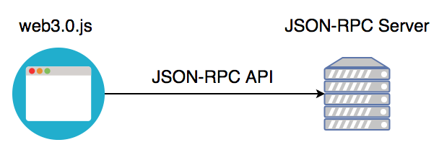
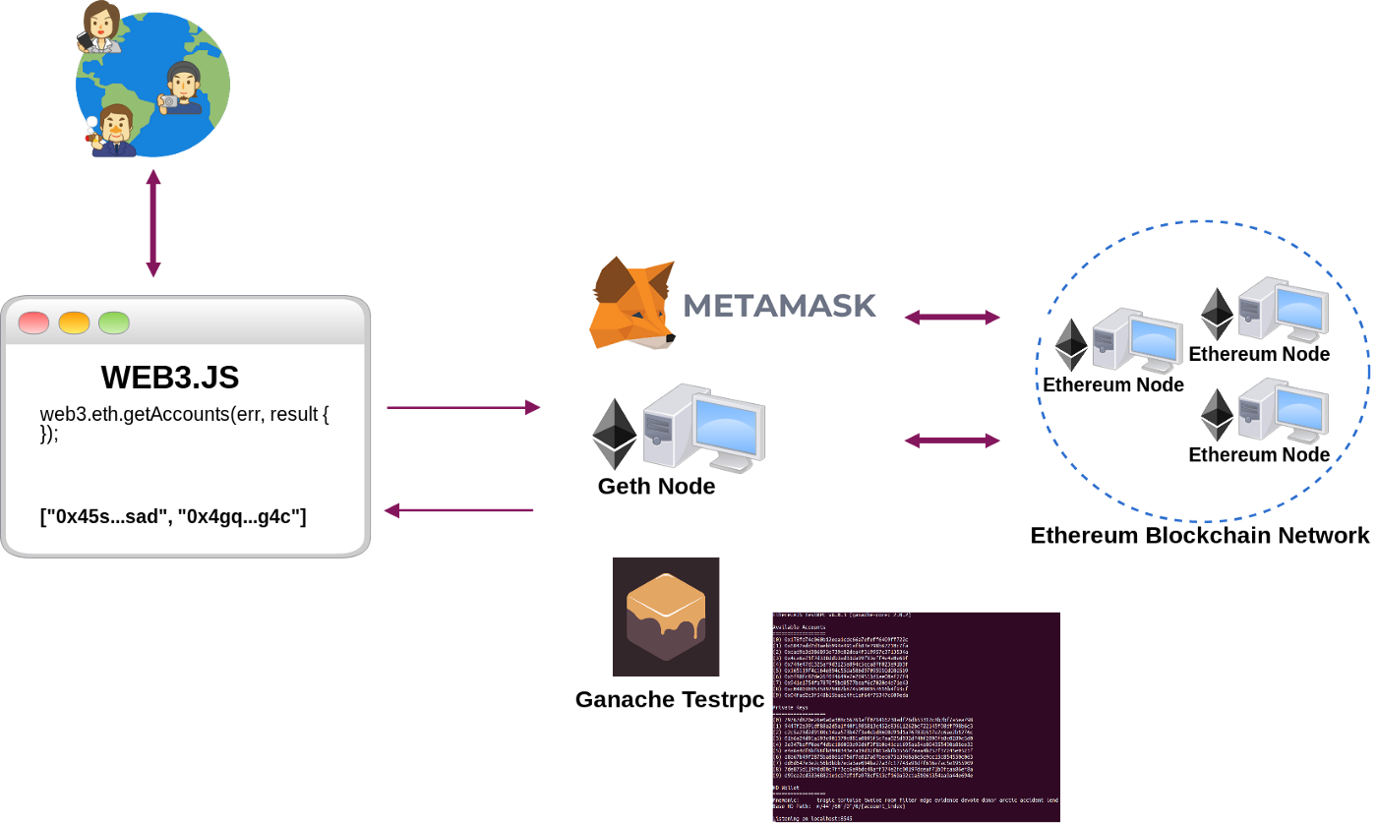
Web3.js

Slide 19
Dapp (Decentralized Application，去中心化應用程式)
Dapp：開發智能合約的應用程式
App = frontend + server
DApp = frontend + contracts

Slide 20
使用Truffle框架建立智能合約(1)
範例：代幣合約，可以創造代幣、轉移代幣
建立專案資料夾 MyToken
初始化專案：
$MyToken > truffle init
$MyToken > npm init -y 產生Packgae.json檔
開啟Visual Studio Code編輯器： $MyToken > code .
編寫智能合約：在constracts目錄新增 MyToken.sol檔
編譯合約： $MyToken > truffle compile
在migrations目錄新增遷移檔案(合約部署腳本) 2_deploy_contracts.js
const MyToken = artifacts.require("MyToken");
module.exports = function(deployer) {
deployer.deploy(MyToken);
};

Slide 21
使用Truffle框架建立智能合約(2)
修改truffle-config.js：
networks: {
development: {
host: "127.0.0.1", // Localhost (default: none)
port: 7545, // Standard Ethereum port (default: none)
network_id: "*", // Any network (default: none)
},
新增前端網頁 client > index.html
新增 client/index.js：從build/contracts/MyToken.json中複製abi和address
安裝 Web3.js
$MyToken > npm install web3 或引用 js 庫 <script src="https://cdn.jsdelivr.net/gh/ethereum/web3.js/dist/web3.min.js"></script>

Slide 22
使用Truffle框架建立智能合約(3)
安裝 lite-server
$MyToken \client > npm install lite-server --save-dev
修改package.json
"scripts": {
"test": "echo \"Error: no test specified\" && exit 1",
"dev": "lite-server"
},
新增bs-config.json
Run the app
$MyToken \client> npm start 或npm run dev

Slide 23
參考資料
從0開始架構區塊鏈 https://ithelp.ithome.com.tw/users/20119982/ironman/2255?page=1
Ethereum區塊鏈！智能合約(Smart Contract)與分散式網頁應用(dApp)入門 https://gasolin.gitbooks.io/learn-ethereum-dapp/content/
編譯和部署合約的第一種姿勢 - 使用 Remix https://gist.github.com/Ankarrr/561fb3e49bd22847780fb93f0e382f59
乙太坊開發實戰學習-Solidity初學 https://www.taichung.gov.tw/8868/8872/1024778/post
2021最新完整Metamask錢包教學介紹 https://www.cool3c.com/article/162263
智能合約開發實戰 https://vocus.cc/article/61cae393fd89780001f12da7
區塊練起來-智能合約與DApp開發 https://ithelp.ithome.com.tw/users/20119338/ironman/2150?page=1
乙太坊開發實戰學習-Web3.js https://segmentfault.com/a/1190000015310963

